Slide 1


Artificial Intelligence
AI e Organizzazione nel Customer Management

Slide 2

Indice
  Team
  Progetto
  Caso studio: Teleperformance
  Modello 1 dell’adozione dell’AI - internalizzazione
  Caso studio: Mondoffice
  Modello 2 dell’adozione dell’AI - esternalizzazione
  Conclusione

Slide 3


Slide 4
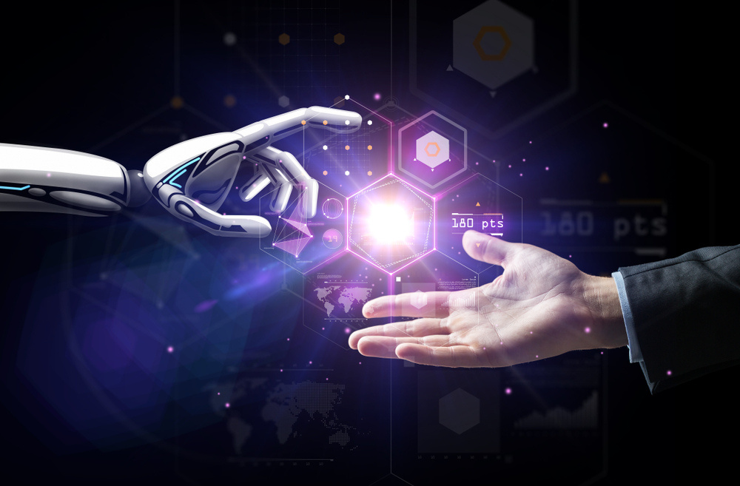
Il progetto
Seguendo il "Success Factor Modeling" di Robert Dilts, il nostro percorso esplora le convinzioni, le strategie e i comportamenti che sono alla base di un progetto di successo.
Studiando due casi in cui è stata introdotta l’AI nel Customer Care, abbiamo creato due modelli specifici per introdurla in realtà aziendali.

Slide 5

Sondaggio
Qual è la maggiore sfida che un’azienda potrebbe affrontare per introdurre l’Intelligenza Artificiale?

Slide 6


Slide 7

Risultati

Slide 8
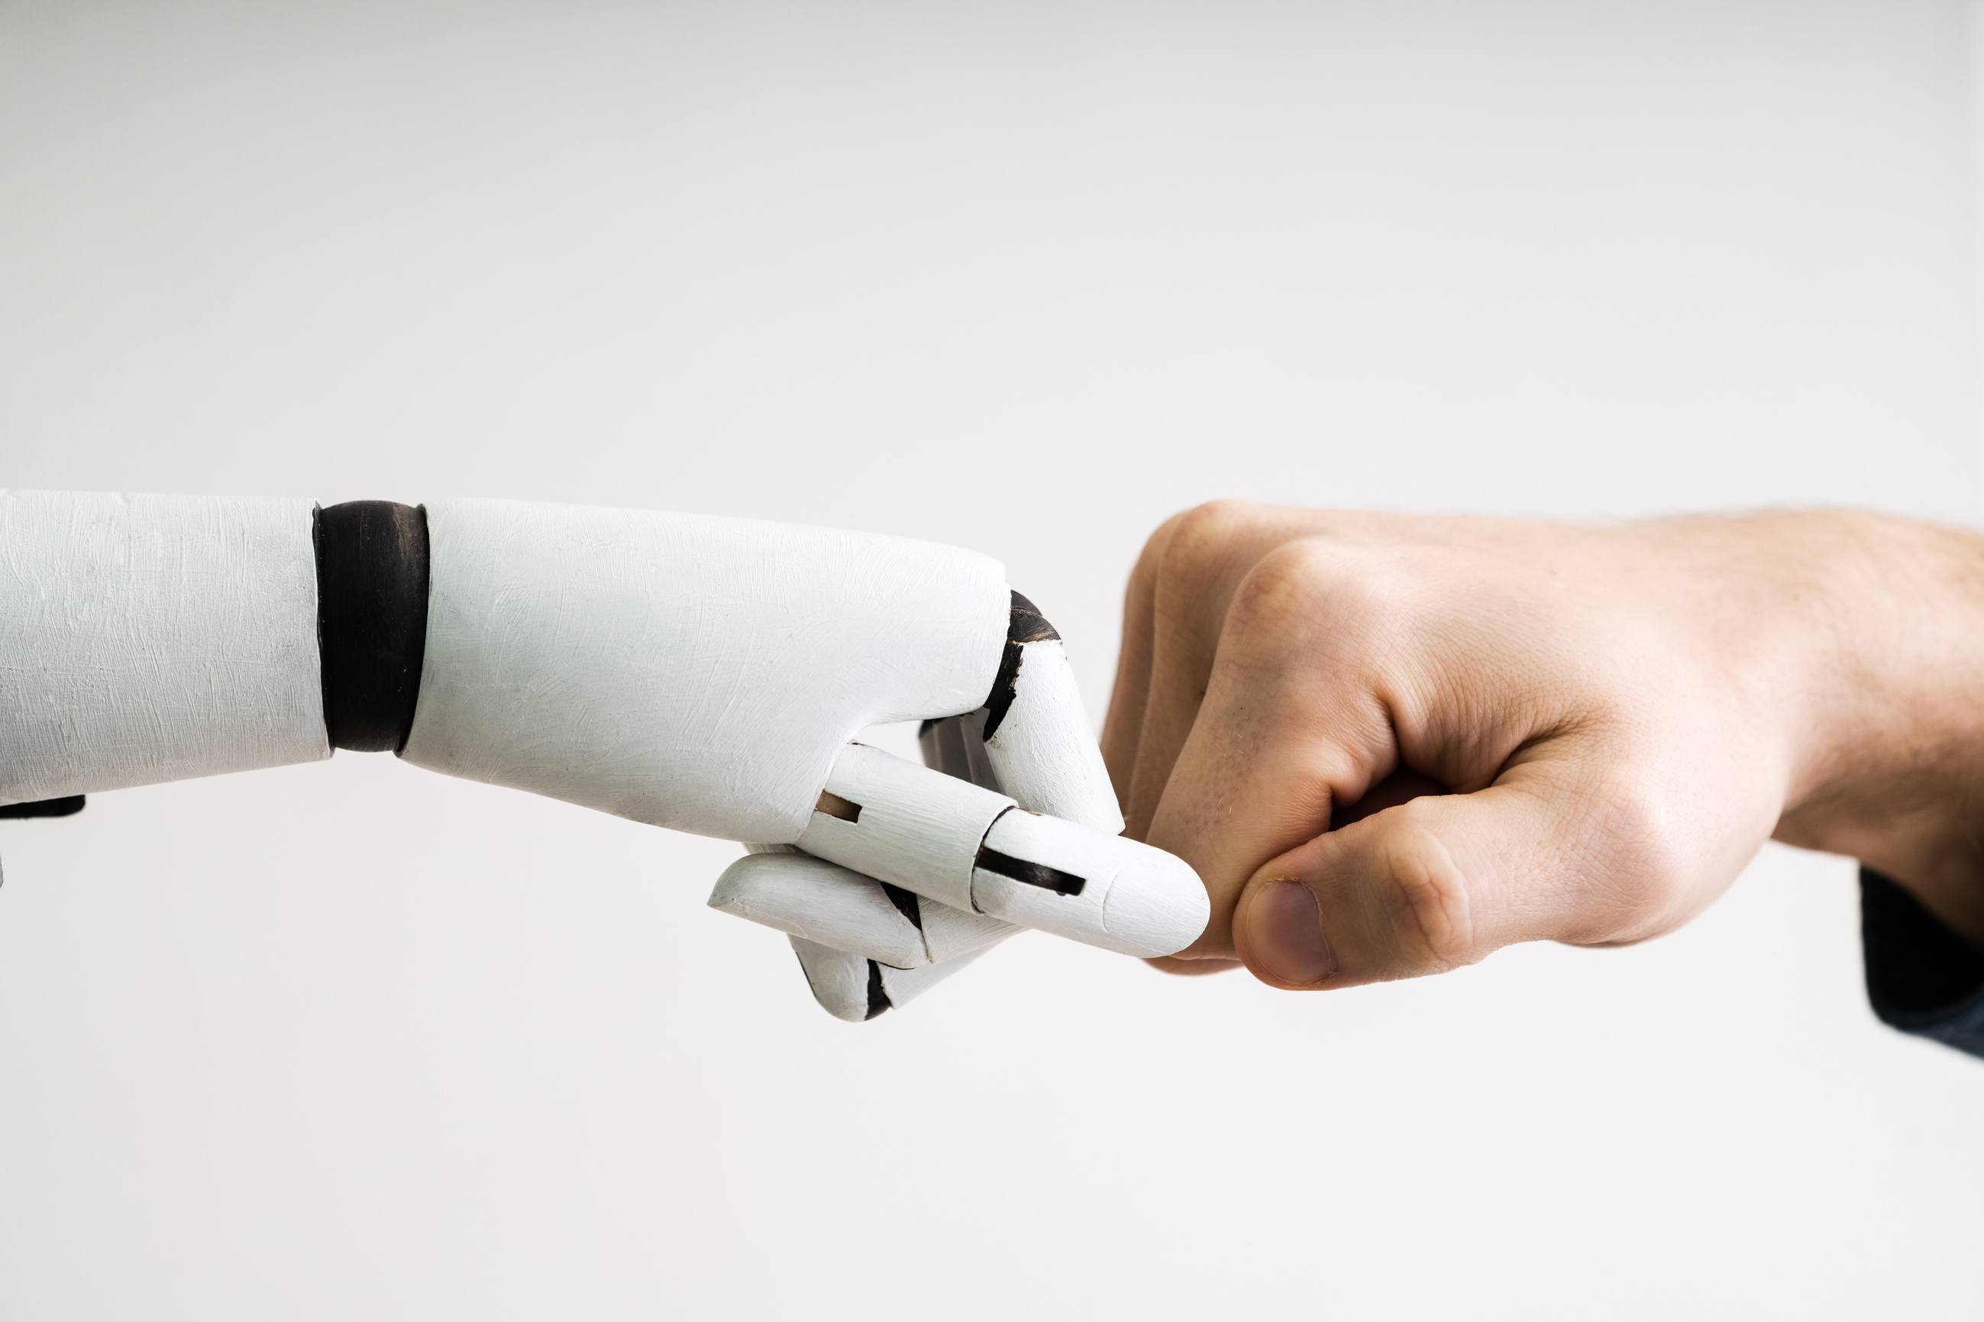



Caso Studio:
Teleperformance
Prima dell’AI
Dopo l’AI
L'azienda era in perdita
L'azienda diventa redditizia
Smart working
< 2%
Soddisfazione dipendenti
< 6%
Smart working
> 80%
Soddisfazione dipendenti
> 79%

Slide 9








Modello 1
Internalizzazione
Osare e innovare, credere in se stessi
Evitare i licenziamenti anche nei momenti di crisi
L’AI supporta le persone, non le sostituisce
Identità: folli visionari
Digitalizzazione aziendale: riorganizzazione, formazione -> nuovo team AI
L’AI è il driver della crescita aziendale!
Campagna di ascolto e coinvolgimento diretto dei dipendenti
I dati sono fondamentali
Le persone sono
il valore più prezioso dell’azienda
L’analisi continua dei dati
Welfare aziendale

Slide 10



Caso Studio: Mondoffice
Prima dell’AI
Dopo l’AI
313 richieste al giorno
437 richieste al giorno +40%
1 canale
Tasso di conversione: 11%
Strategia omnicanale
Tasso di conversione: 23%

Slide 11
Modello 2
Esternalizzazione
Apertura di diversi canali nel tempo
Riqualificazione del team senza licenziamenti
L’AI supporta le persone, non le sostituisce
L’AI è il motore dell’omnicanalità
Gestione dell'escalation verso operatori umani e monitoraggio del feedback
L’AI è il driver della crescita aziendale!
Test e aggiornamento della base di conoscenza del bot + miglioramento costante
I dati sono fondamentali
La trasformazione digitale = trasformazione delle persone
Alfabetizzare digitalmente il team + formazione costante
L’analisi continua dei dati

Slide 12


Conclusione
I due modelli hanno utilizzato strategie differenti (internalizzazione ed esternalizzazione), e anche alcuni comportamenti e convinzioni erano diversi.
Tuttavia, ciò che ha portato al successo, ovvero la base che ha attivato le strategie e i comportamenti, era la convinzione che l'AI potesse essere il driver della crescita aziendale e un supporto per i dipendenti.
Quello in cui crediamo è il motore delle nostre azioni e del nostro successo.

Slide 13
La (r)evoluzione siamo noi.
Grazie!

